Slide 1
물가 상승률에 따른 평균소득의
증가율을 통한 미래 예측
팀장 구경현
팀원 안태현
이찬희

Slide 2
목차
프로젝트 정의
프로젝트 개요
프로젝트 추진배경 및 필요성
프로젝트 기대효과
추진방법
추진 목표 및 전략
추진 일정 및 역할
데이터 선정
프로젝트 수행 결과
프로젝트 수행개요
데이터 수집 및 전처리
모델 구축
시사점 및 개선점

Slide 3



프로젝트 정의
프로젝트 개요
주요 분석 구현내용
수집 정제한 데이터 상관관계 분석
- 시/구 신고 평균소득액 데이터
- 소비자 물가지수 데이터
분석을 통한 미래 예측
- 시계열 및 회귀분석 진행
- 분석결과 시각화
- 물가 상승률 데이터 및 평균소득 증가율 데이터를 통한 미래 예측
분석 구현 환경
VSCode, Colaboratory, Python

Slide 4
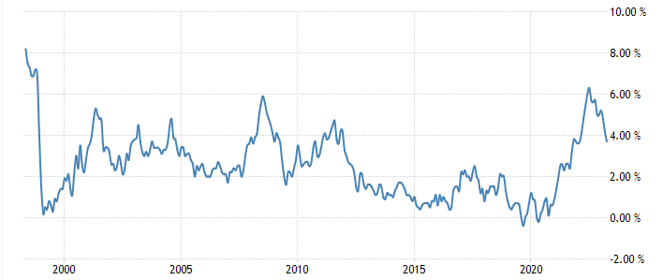
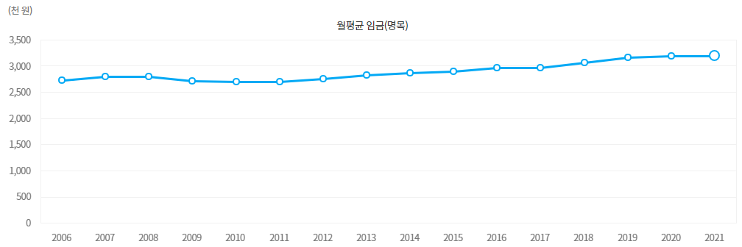
프로젝트 정의
추진 배경 및 필요성
물가 상승률
평균 소득
추진 배경 및 필요성
매년 꾸준하게 물가가 상승하고 있으며 그에 따라 평균 소득도 증가
과거의 주기성 데이터를 통해 미래를 예측하는 효과 기대
저축과 절약이 더욱이 중요한 현재 세대에서 어떠한 소비 습관을 가져야 할지 확인

Slide 5
프로젝트 정의
프로젝트 기대효과
- 과거의 주기성 데이터를 통해 현재까지의 추이 파악
└ 표 및 그래프를 통해 데이터를 한눈에 시각화
- 데이터를 통한 미래 추세 파악 가능
└ 2023년 이전의 데이터 -> 미래를 예측가능한 산출물
- 산출물을 통한 미래에 가져야 할 행동 가짐 확인
└ ex) 미래엔 버는 돈에 비해 소비 물가지수가 더욱 상승하여 소비를 더욱
아끼며 절제하며 살아야 함 or 버는 돈에 비해 소비 물가지수가 크게
상승하지 않아 풍족한 소비가 가능함

Slide 6
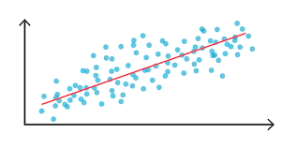
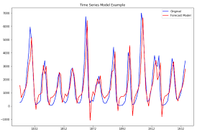
추진 방법
추진 목표 및 전략
추진 목표 및 전략
추진 목표 : 물가 상승률에 따른 평균 소득
증가율을 통한 미래 예측
추진 전략
1) 데이터를 확보
1.1) 소득 데이터
1.2) 물가지수 데이터
1.3) 품목별 물가지수 데이터
2) 필요한 정보만 정제
3) 관계 파악 및 미래 예측
3.1) 탐색적 분석
3.2) 회귀 분석
3.3) 시계열 분석

Slide 7
추진 방법
추진 일정 및 역할
추진 일정
추진과제 | 2023.05.21. ~ 2023.06.16
 | 05.21 |  | 05.25 |  |  | 05.29. |  |  | 06.02 |  |  | 06.06 |  |  | 06.10 |  |  | 06.13 |  |  | 06.16
1. 빅데이터 분석 기초 작업
▪공공 데이터 수집
▪데이터 전처리
2. 탐색적 분석 및 데이터 분석
▪탐색적 데이터 분석
▪회귀 분석
▪시계열 분석
▪결과 시각화
3. 결과 도출 및 활용 방안 제시
▪대시보드 개발
▪결과 도출/요약
▪활용 방안 구상/제시
역할
구경현 : 선형 회귀 분석 / 시각화
안태현 : 시계열 분석 / 시각화

Slide 8
추진 방법
데이터 선정
데이터 선정 목록
데이터 명 | 출처 | 주요 항목 및 특징
2002 ~ 2021 지역별 1인당 평균 개인소득 데이터 | KOSIS.KR | ❍각 지역별 1인당 개인소득에 대한 데이터 ❍이번 프로젝트에서는 충청남도의 데이터가 필요하여 그외 제거
2002 ~ 2021 물가지수 데이터 |  | ❍전체적인 물가지수 데이터
2002 ~ 2021 품목별 물가지수 데이터 |  | ❍물가지수 데이터와 다르게 품목별 물가지수로 나누어진 데이터 ❍가짓수는 약 400가지

Slide 9
프로젝트 수행 결과
프로젝트 수행 개요
프로젝트 수행 개요
데이터 수집 및 전처리
- 데이터 확보
- 확보한 데이터를 전처리
2. 모델 구축 및 검증
- 선형 회귀 분석
- 시계열 분석
결과값에 대한 정보

Slide 10
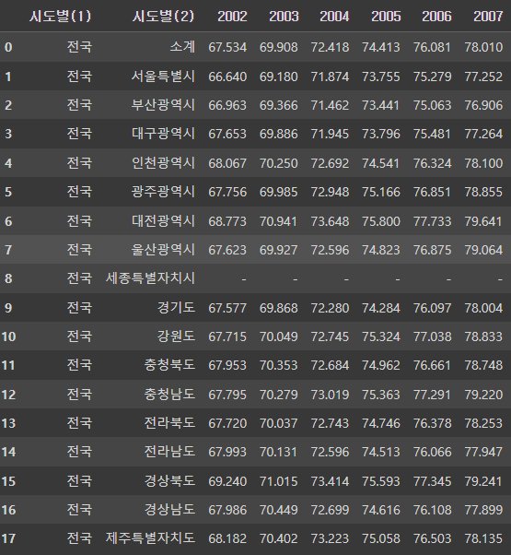
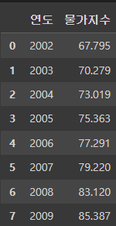
프로젝트 수행 결과
데이터 수집 및 전처리
데이터 수집 및 전처리 – 물가지수

Slide 11
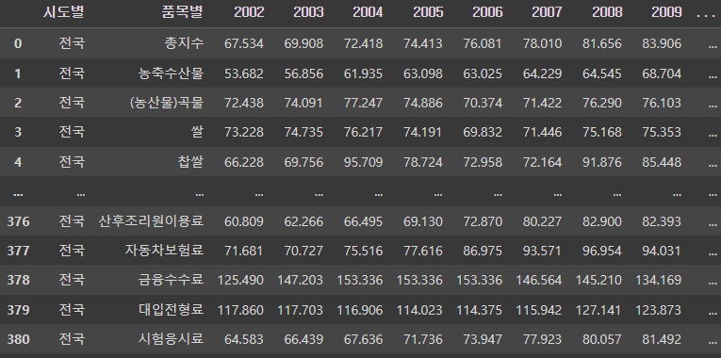
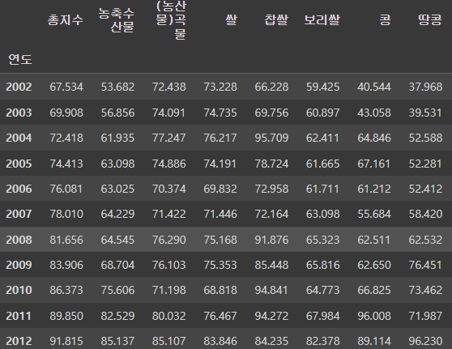
프로젝트 수행 결과
데이터 수집 및 전처리
데이터 수집 및 전처리 – 품목별 물가지수

Slide 12
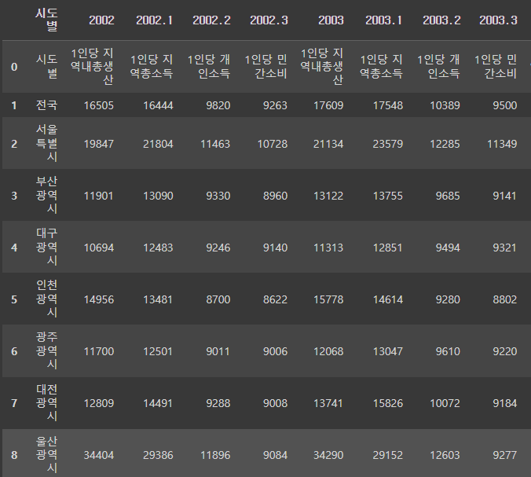
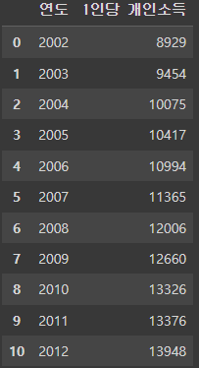
프로젝트 수행 결과
데이터 수집 및 전처리
데이터 수집 및 전처리 – 1인당 개인소득

Slide 13
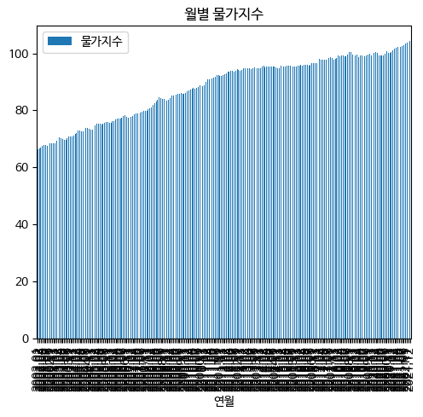
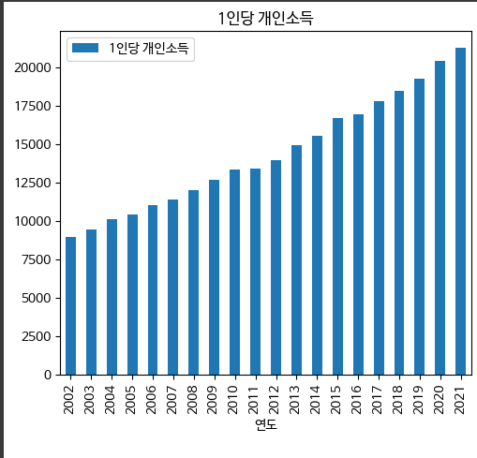
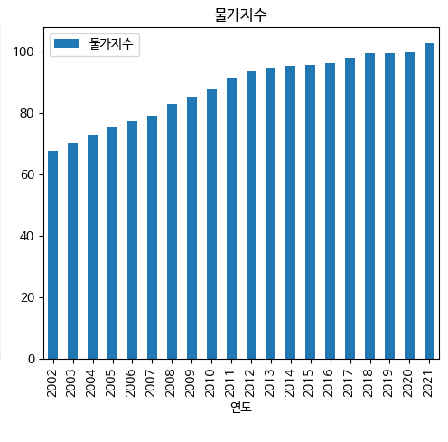
프로젝트 수행 결과
모델 구축
모델 구축 – 그래프 개형
개인소득
연도별 물가지수
월별 물가지수

Slide 14
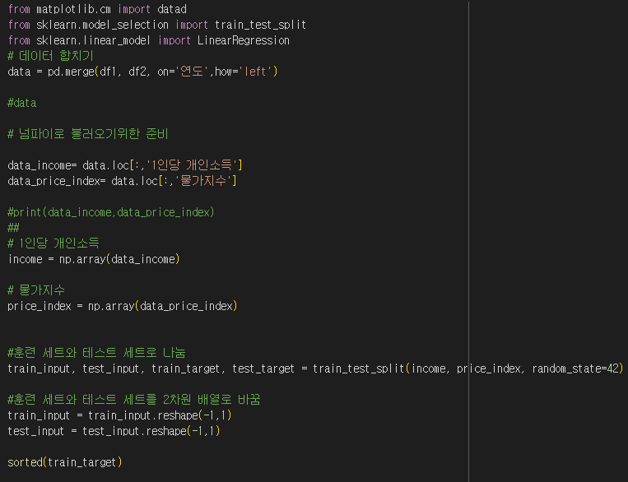
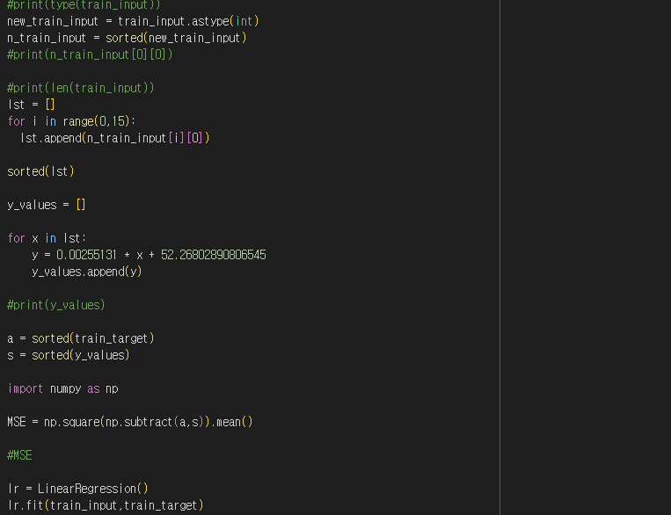
프로젝트 수행 결과
모델 구축
모델 구축 – 선형회귀

Slide 15
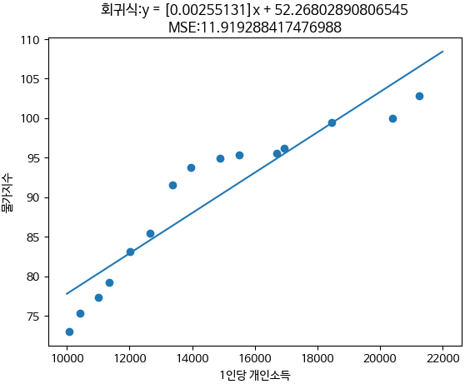
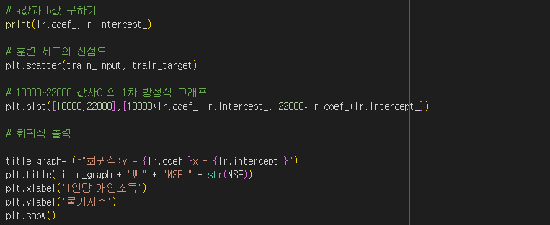
프로젝트 수행 결과
모델 구축
모델 구축 – 선형회귀

Slide 16
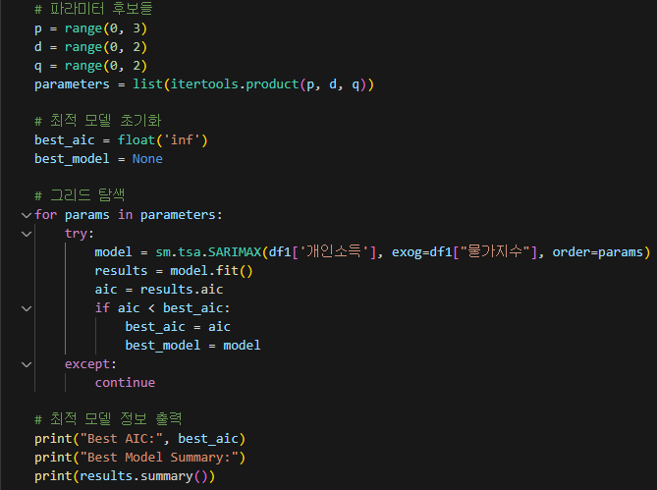
프로젝트 수행 결과
모델 구축
모델 구축 – 시계열 분석
시계열 분석을 통한 개인소득과 물가지수의 관계 예측
시계열 데이터 모델 구축 전 최상의 파라미터 찾기
2,1,1 모델이 최상의 결과를 나타낸다는 것을 확인

Slide 17
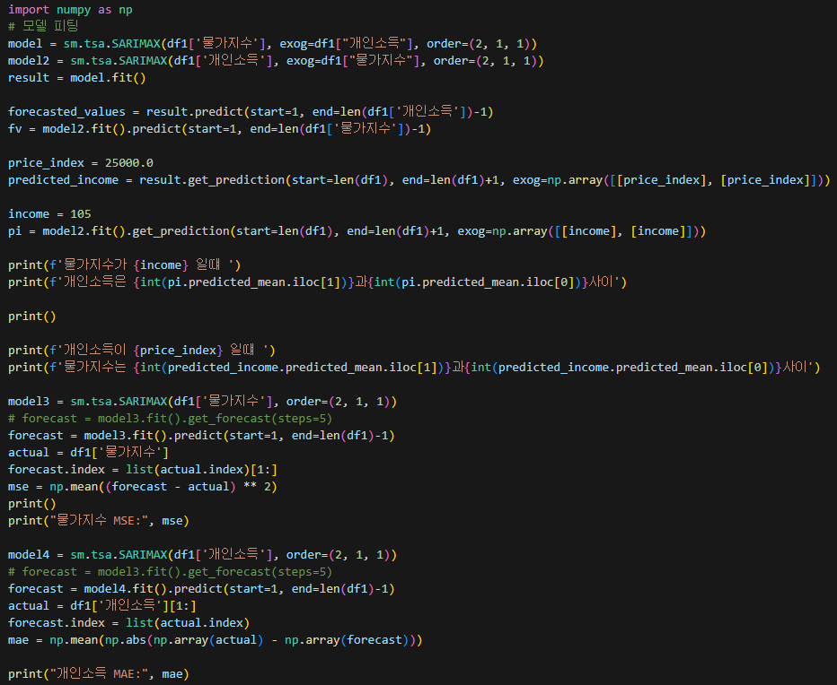
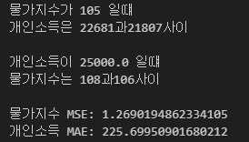
프로젝트 수행 결과
모델 구축
결과

Slide 18
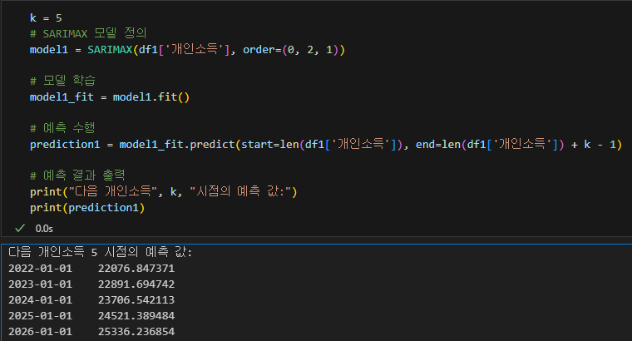
프로젝트 수행 결과
모델 구축
시계열 분석을 통한 미래의 개인소득 예측

Slide 19
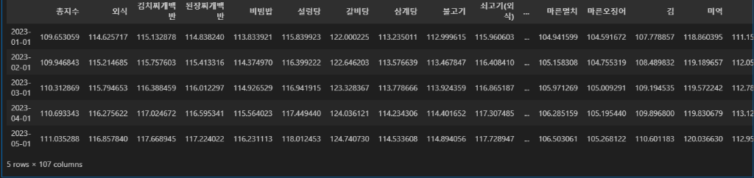
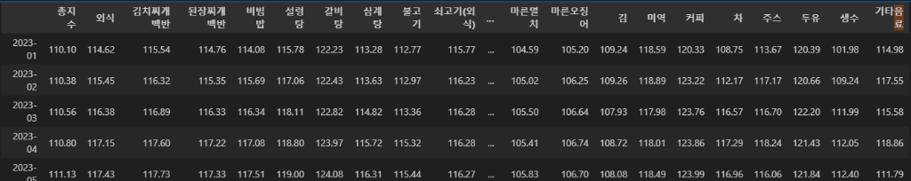
프로젝트 수행 결과
모델 구축
시계열 분석을 통한 미래의 품목별 물가지수 예측
예측값
실제값

Slide 20
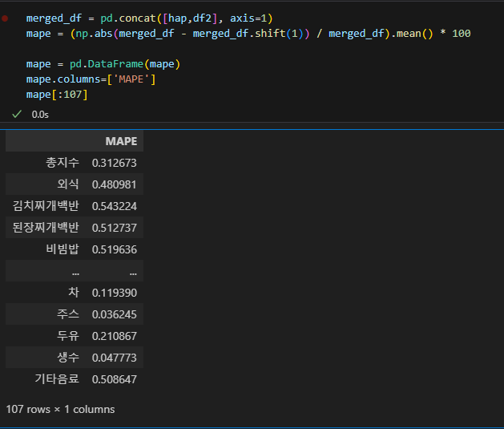
프로젝트 수행 결과
모델 구축
각각의 데이터에 따라 MAPE 계산

Slide 21
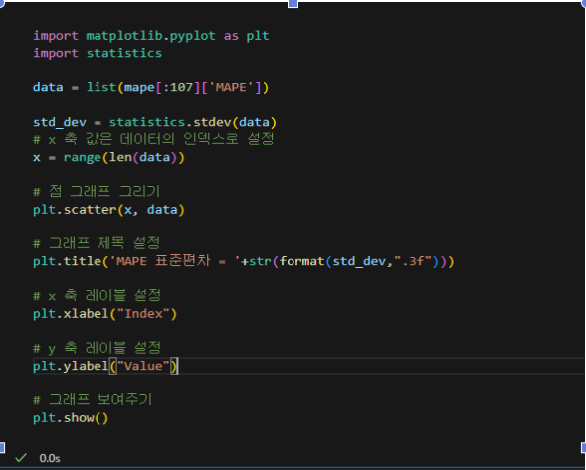
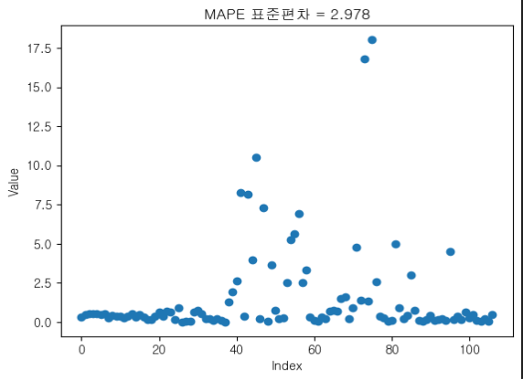
프로젝트 수행 결과
모델 구축
총 MAPE의 표준편차 및 각각의 MAPE 시각화

Slide 22
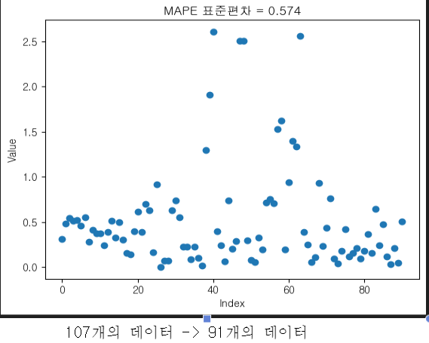
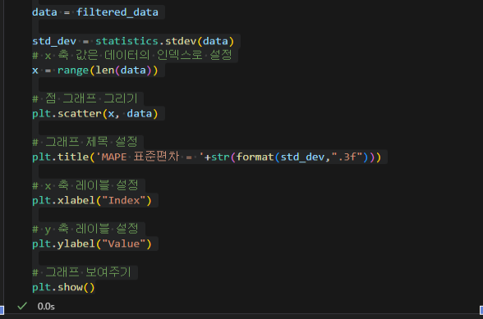
프로젝트 수행 결과
모델 구축
이상치 탐색

Slide 23
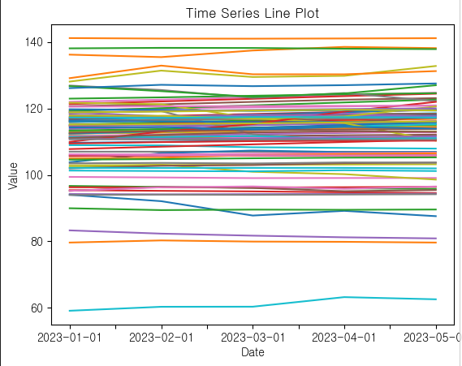
프로젝트 수행 결과
모델 구축
결과 시각화

Slide 24
프로젝트 수행 결과
시사점 및 개선점
시사점 및 개선점
시사점
1) 선형 회귀 모델 및 시계열 분석 모델을 통한 결과값 도출
2) 각각의 모델을 통한 미래 예측 값 도출
3) 시계열 분석을 통해 얻은 물가지수 및 개인소득 예측 값을 통해
선형회귀식에 넣어 결과값을 얻어보고 비교 분석
4) 시계열 분석에서의 결론은 약 5개월간 크게 변동이 없을 것으로 예측
개선점
1) 데이터의 크기가 작아서 생기는 문제
2) 뚜렷한 결과적 방향성을 찾지 못하였음

